Slide 1
الدرس التاسع عشر: قصة حرف (غ)
الحصة الأولى
استماع - تحدث - قراءة

Slide 2
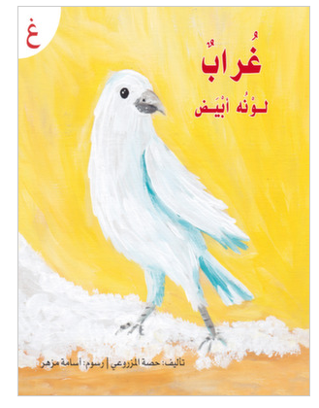
الناتج الأول: يذكر المتعلم اسم مؤلف الكتاب والشخص الذي رسم الرسومات التوضيحية له، محددة دور كل منهما.
عُنْوانُ الْقِصَّةِ:
-أتوقع أحداث القصة؟
- ألتزم آداب الاستماع.

Slide 3
نواتج التعلم:
ينبغي بعد نهاية الحصة أن يكون المتعلم قادرا على أن:
-1 يذكر المتعلم اسم مؤلف الكتاب والشخص الذي رسم الرسومات التوضيحية له، محددة دور كل منهما.
-2يحدد عناصر القصة مستخدمًا اللغة العربية ورأيه فيها.
-3يعيد سرد القصة مظهرًا فهمه للنص ورسالته مستعينًا بالصور.
-4يقرأ المتعلم أسماء شخصيات القصة قراءة صحيحة.
-5يتدرب على قراءة النص مع المعلمة.

Slide 4
غراب
لونه أبيض
إعداد المعلمة : وضحة القايدي

Slide 5
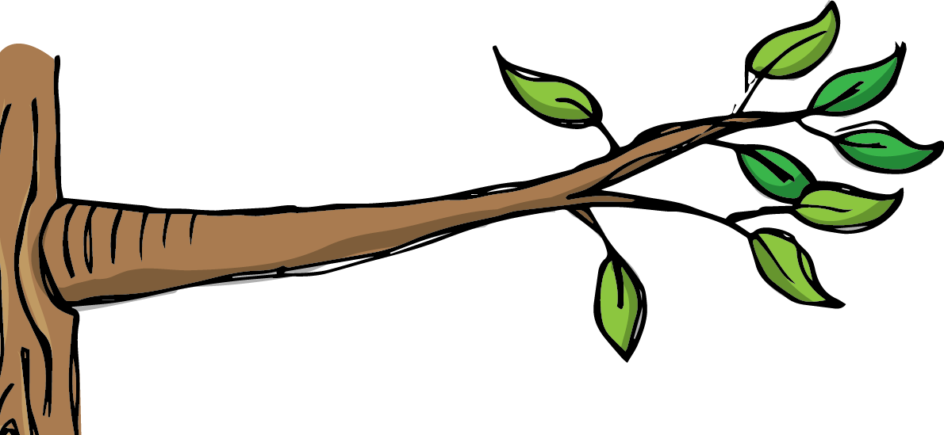
غُراب الحَقل لَوْنُهُ أَسْوَد جَميل
Notes:
صوت طبيعة

Slide 6
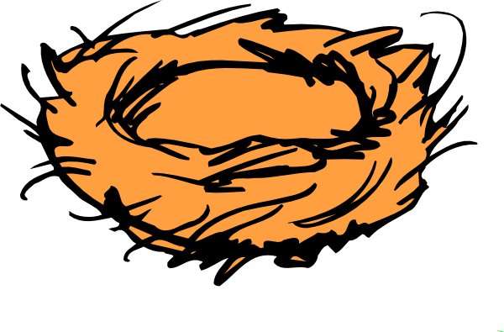
يُحب أي يَبْني عُشَّه فَوقَ الأغْصان الشَّجر .
Notes:
صوت طبيعة

Slide 7
و يُحِب أَنْ يَطير عاليًا نَحْوَ الغُيوم .
Notes:
صوت طبيعة

Slide 8
يُحِب أنَّ يزين عُشَّه بِأشياء صَغيرة برّاقة .
Notes:
صوت طبيعة

Slide 9
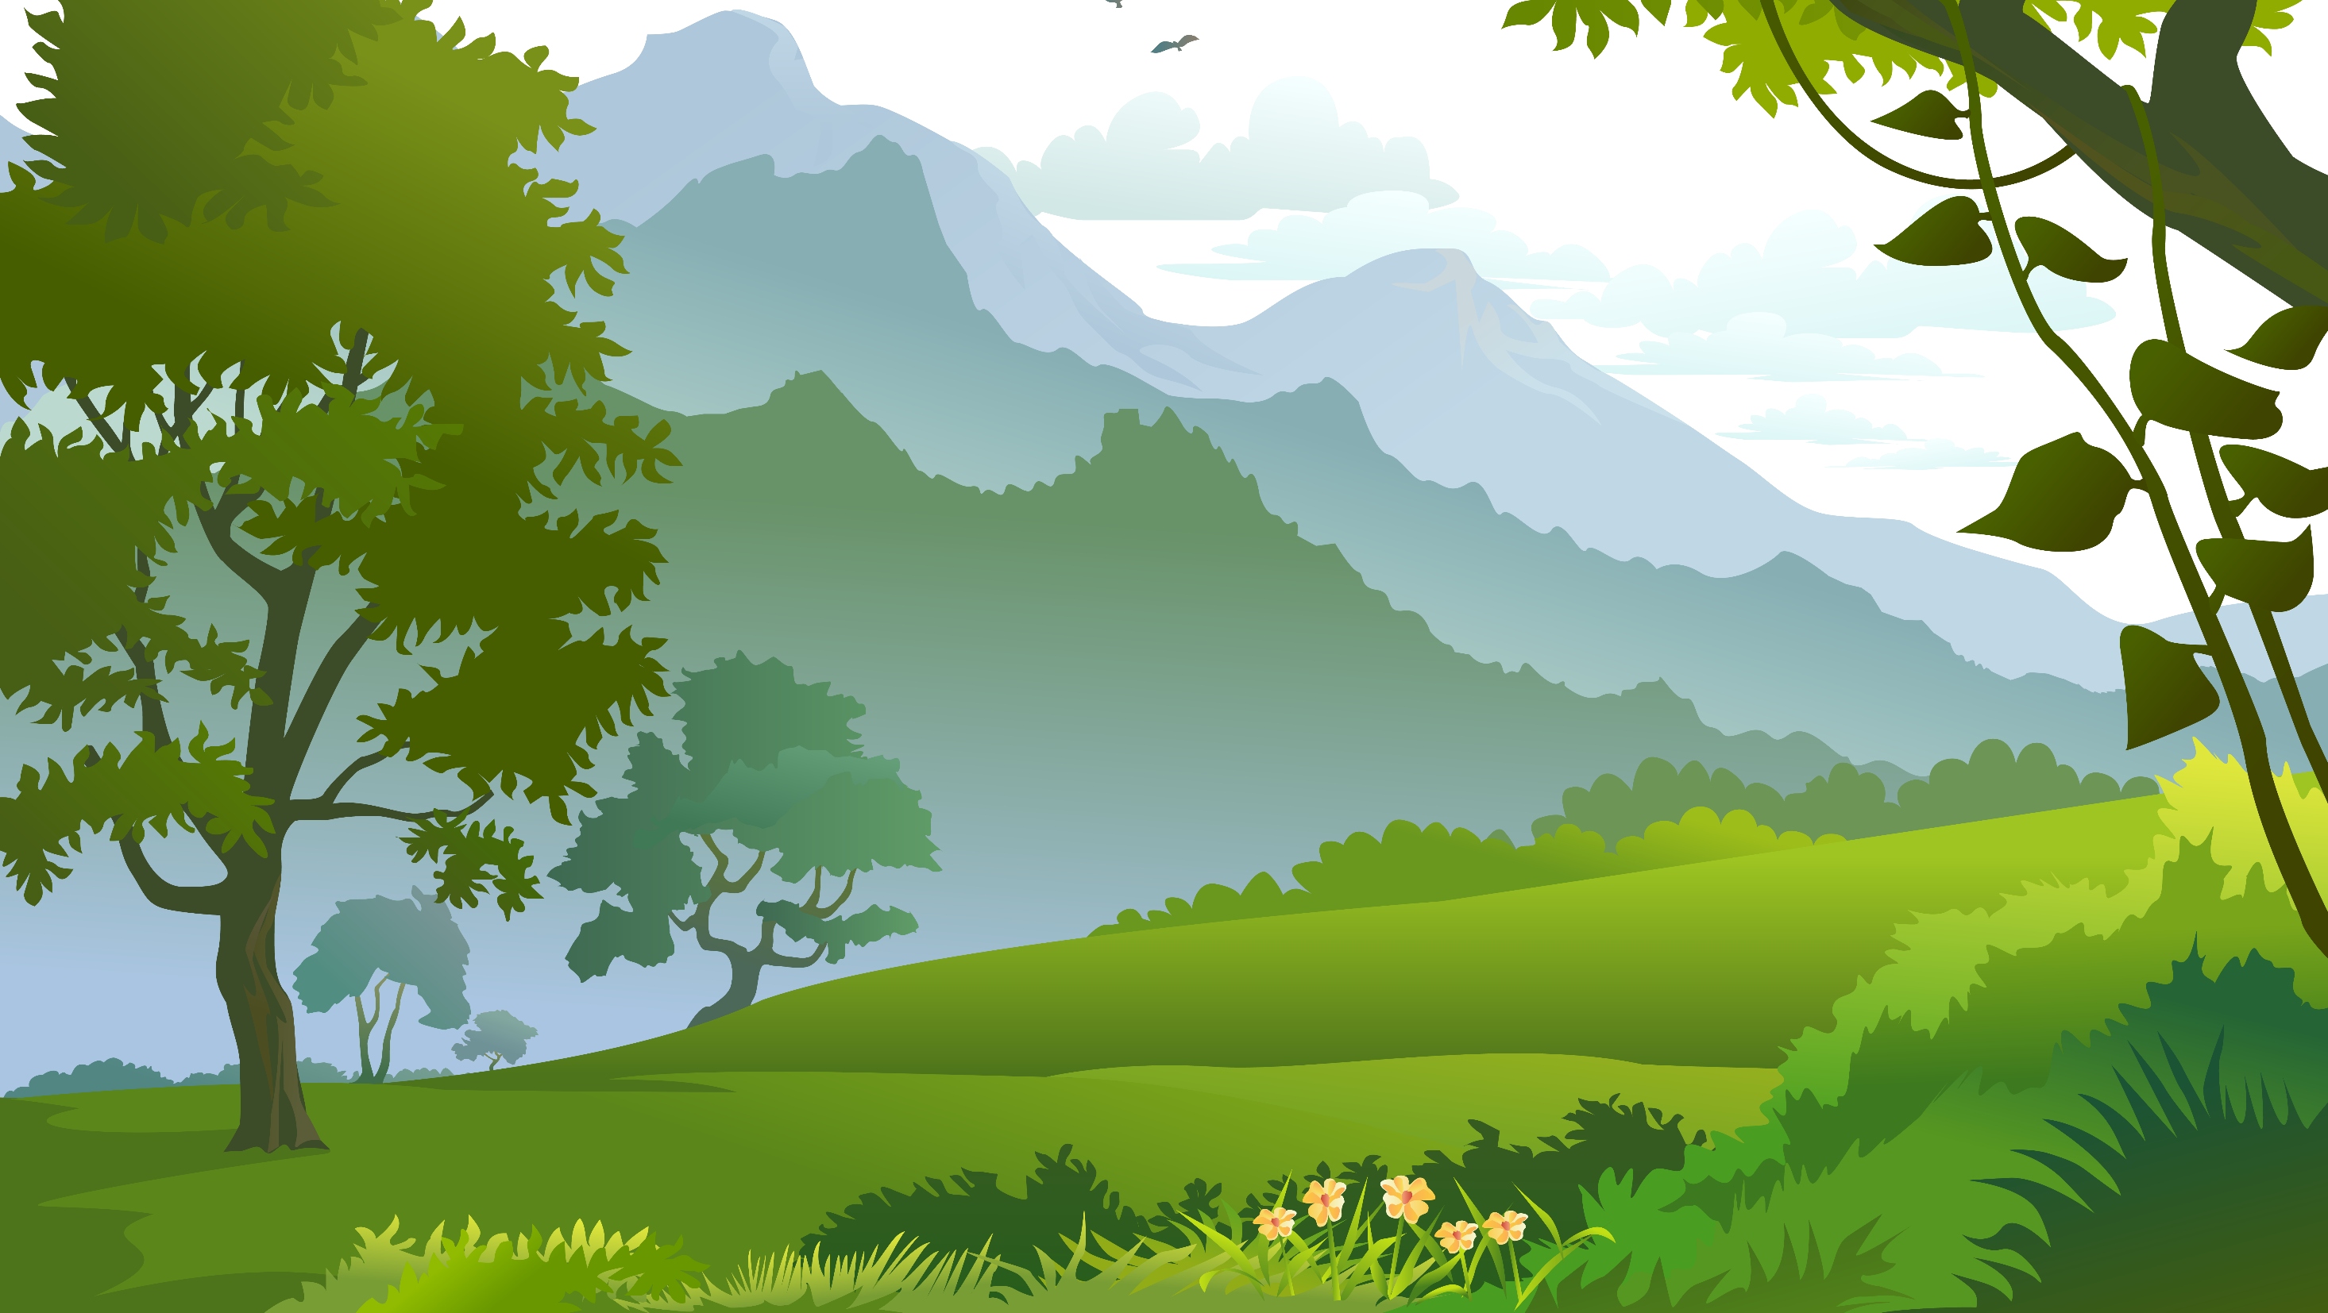
يَبْحث عَنْها في الشَّرق و الغَرْب و بين الأغْصان .
Notes:
صوت طبيعة

Slide 10
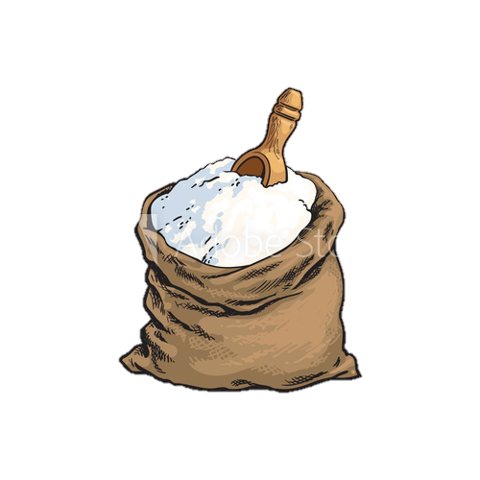
رأى مَرَّة كيسَ طَحينٍ أَبيض مِثل الغُيوم .
Notes:
صوت طبيعة

Slide 11
دَخَل الغُراب في الكيس فغطّاه الطحين ، فَأَصبح لَوْنُه أَبْيَضَ .
Notes:
صوت طبيعة

Slide 12
لم يَعرفِ الغُراب أنَّ لَوْنه تَغَيَّر .
Notes:
صوت طبيعة

Slide 13
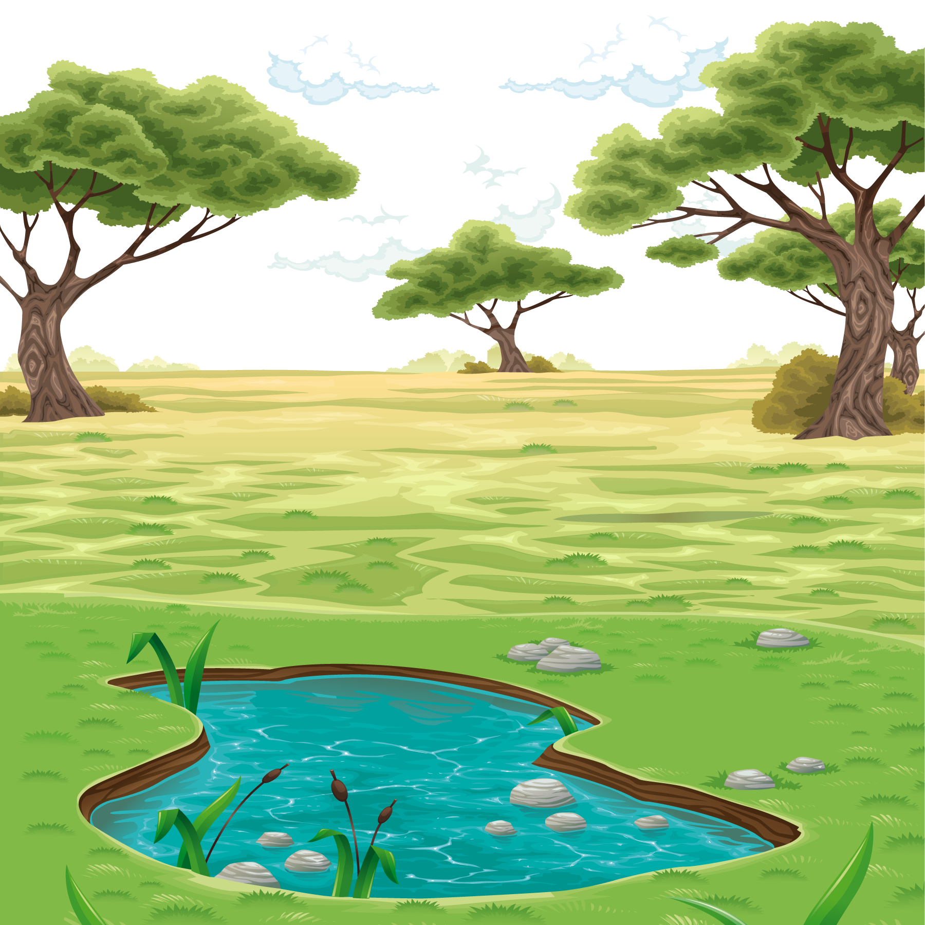
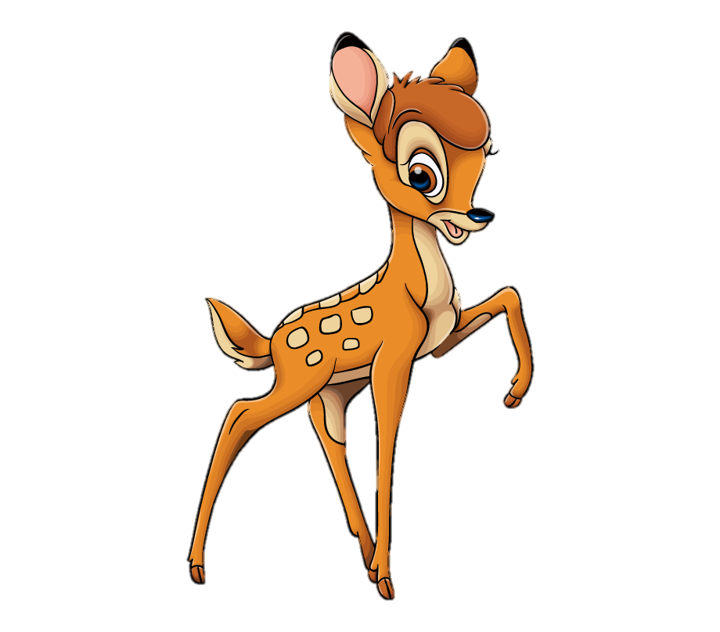
وحين رآه صديقه الغَزال تَعَجَّب وقال : لِماذا تَغَيَّر لَون ريشِكَ يا غُراب ؟
Notes:
صوت طبيعة

Slide 14
نَظَر الغُراب في ماء الغَدير فرأى نفسه أَبيضَ اللَّون .
Notes:
صوت طبيعة

Slide 15
حَزِنَ الغُراب حين رَأى ريشَهُ صُبِغَ باللون الأَبْيَض .
Notes:
صوت طبيعة

Slide 16
حَزنَتِ الغُيوم لِحزْنِهِ ، فَسَقَطَ مِنْها مَطَرٌ غَزير .
Notes:
صوت طبيعة

Slide 17
غَسَل ماء الَمَطر ريش الغُراب ، فعادَ لونُهُ أسود يَلْمع .
Notes:
صوت طبيعة

Slide 18
غَرقَ الغَزال و الغُراب في الضحك ، و قال الغَزال :
Notes:
صوت طبيعة

Slide 19
لا تدخل في أَكْياس الطَّحين يا صديقي الغُراب .
Notes:
صوت طبيعة

Slide 20
الناتج الثاني: يحدد المتعلم عناصر القصة مستخدمًا اللغة العربية ورأيه فيها.
مستخدمًا اللغة العربية
-أُبدي رَأْيي في الْقِصَّةِ؟
-أَذْكُر عَناصِر الْقِصَّة؟

Slide 21
الناتج الثالث: يعيد المتعلم سرد القصة مظهرًا فهمه للنص ورسالته مستعينًا بالصور.
أُناقِشُ
أُحاوِرُ
أَتَحَدَّثُ
-أُجيبُ عَلى أَسْئِلَةِ الْفَهْم وَ الاسْتيعاب حَوْلَ الْقِصَّة.
-أُعيدُ سَرْد الْقِصَّة مِنْ خِلالِ الصَّورِ.

Slide 22
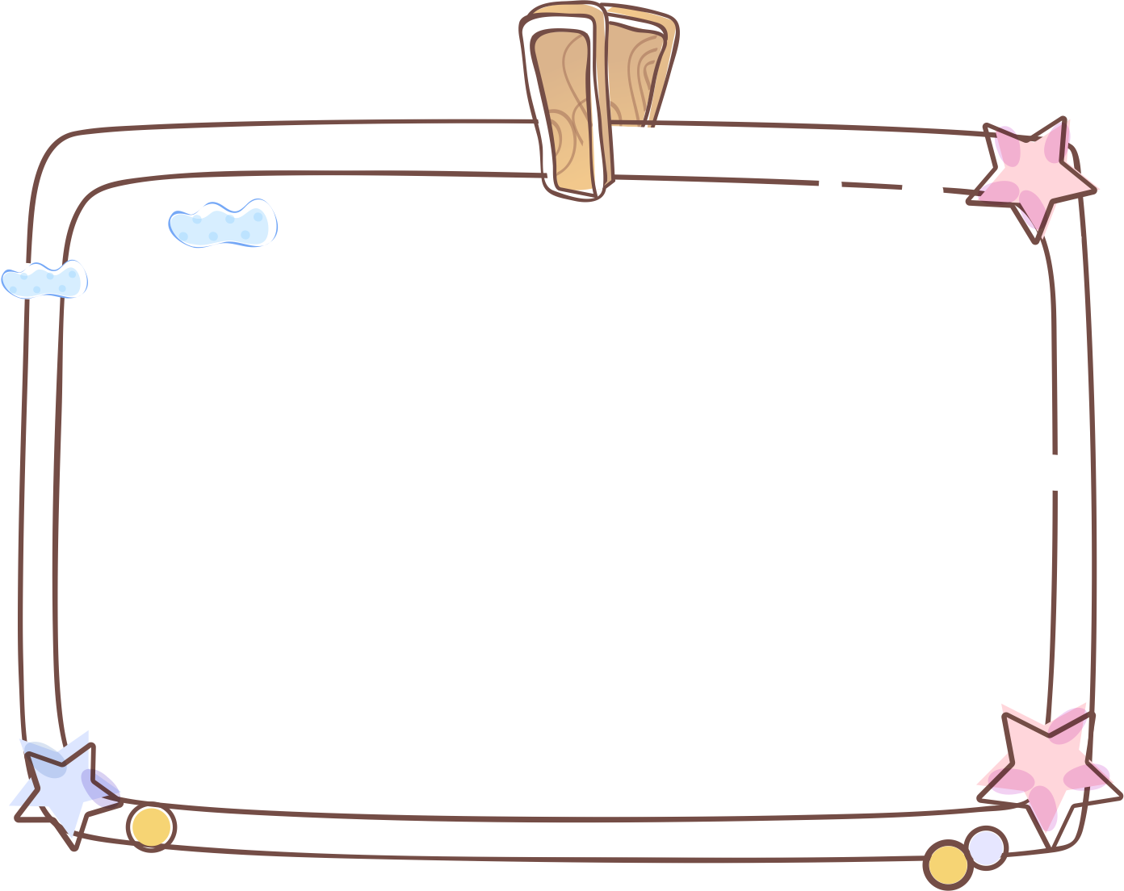
ما لون
الغراب الحقيقي ؟
أسود
أبيض
رمادي

Slide 23
كيف أصبح لون
الغراب أبيض ؟
السكر
البودر
الطحين

Slide 24
ماذا يحب
الغراب ؟
الأشياء الحامضة
الأشياء اللامعة
الأشياء اللذيذة

Slide 25
كيف اختفى اللون
الأبيض من ريش الغراب ؟
المطر
البحر
النهار

Slide 26
من كان صديق
الغراب في القصة ؟
الغراب
الغزال
الدب

Slide 27
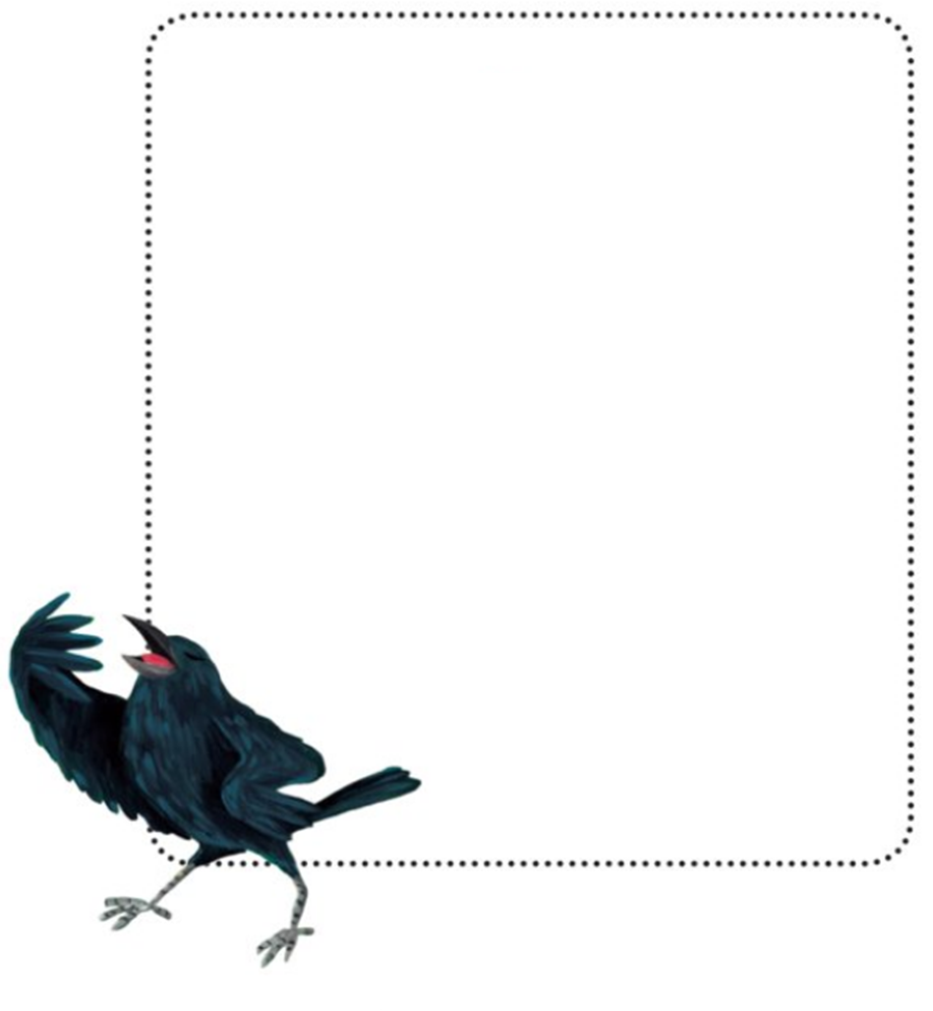
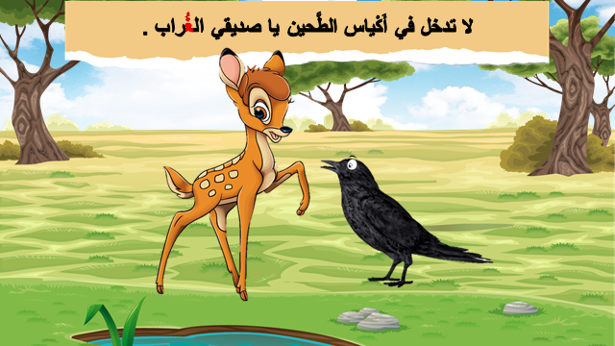
الناتج الرابع: يتدرب على قراءة النص مع المعلمة

